Slide 1


Notes:
Para alterar a imagem no slide, selecione e exclua a imagem. Em seguida, use o ícone Imagens no espaço reservado para inserir sua própria imagem.

Slide 2

Soluções para produtividade
Notes:
Para alterar a imagem no slide, selecione e exclua a imagem. Em seguida, use o ícone Imagens no espaço reservado para inserir sua própria imagem.

Slide 3

Membros do Grupo
Adriana Elva
Fernanda Esteves
Gustavo Henrique
Leticia Lago
Natália Medina
Vitor Leonardo

Slide 4

Contexto
Notes:
Para alterar a imagem no slide, selecione e exclua a imagem. Em seguida, use o ícone Imagens no espaço reservado para inserir sua própria imagem.

Slide 5
O que é umidade?
Quantidade de vapor de água na atmosfera.
Regiões afetadas.
Umidade ideal entre 50% a 60%(OMS).
Proliferação de malefícios.
Problemas respiratórios.
Edifício doente.

Slide 6
Bem estar e produtividade
Impacto causado no ambiente de trabalho.
NR17 (Ministério do Trabalho).
Umidade mínima de 40% e temperatura de 20ºC a 23ºC.
Bem fisiológico e psicológico do funcionário.

Slide 7
Relação Produtividade x Temperatura
Fonte: Taís Larissa – CESUMAR (2010)

Slide 8









Justificativa
Notes:
Para alterar a imagem no slide, selecione e exclua a imagem. Em seguida, use o ícone Imagens no espaço reservado para inserir sua própria imagem.

Slide 9
Projeto
Adequação às normas.
Monitoramento constante, seguro e automatizado.
Economia de energia e tempo.
Como funciona.
Tecnologias e ferramentas utilizadas.

Slide 10
Arquitetura
Notes:
Para alterar a imagem no slide, selecione e exclua a imagem. Em seguida, use o ícone Imagens no espaço reservado para inserir sua própria imagem.

Slide 11
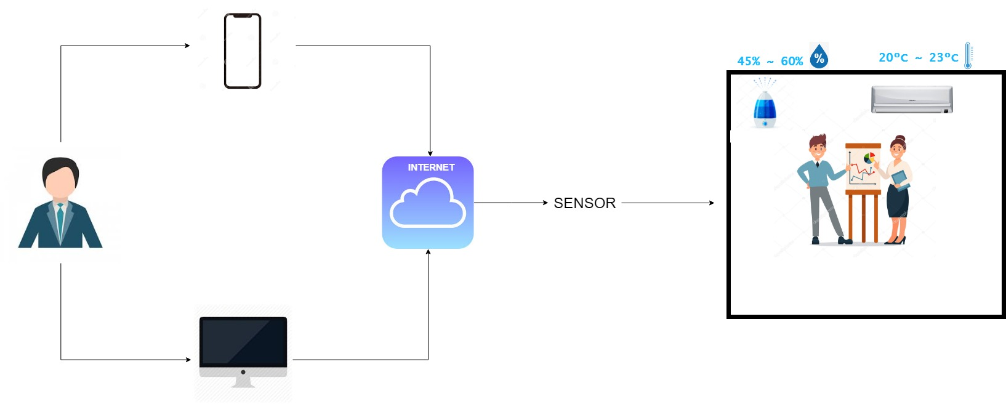
Desenho de Solução

Slide 12
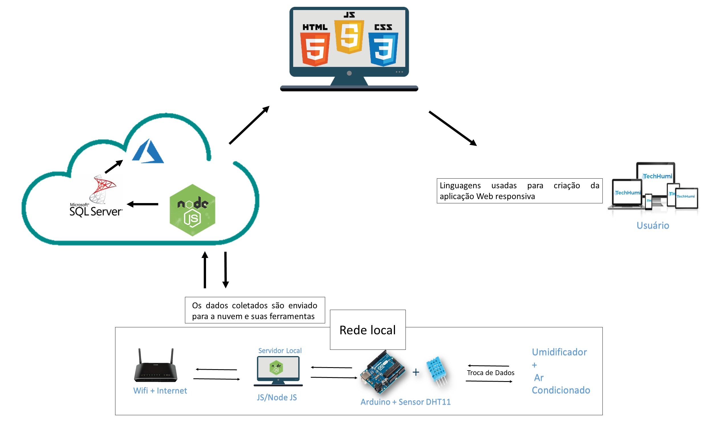
Low Level Design

Slide 13
Banco de Dados
Notes:
Para alterar a imagem no slide, selecione e exclua a imagem. Em seguida, use o ícone Imagens no espaço reservado para inserir sua própria imagem.

Slide 14
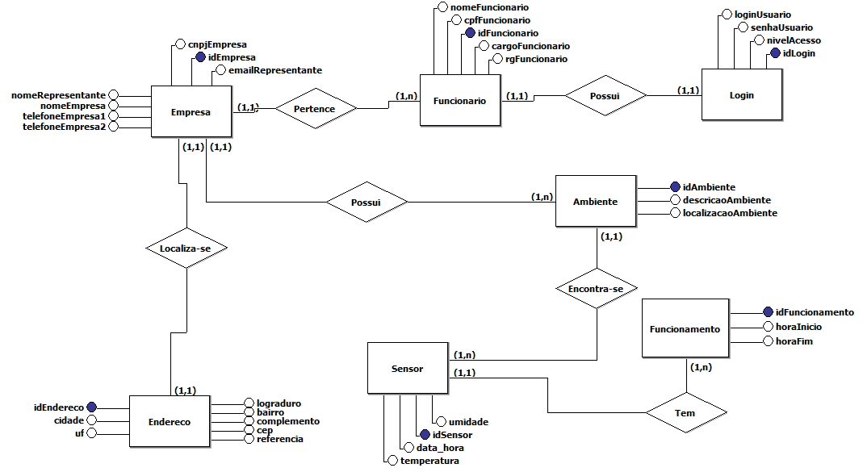
Modelo Conceitual

Slide 15
Estatísticas
Notes:
Para alterar a imagem no slide, selecione e exclua a imagem. Em seguida, use o ícone Imagens no espaço reservado para inserir sua própria imagem.

Slide 16
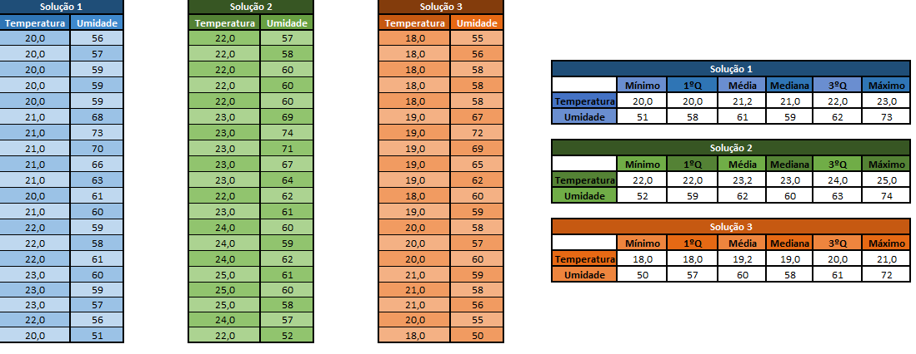
Analytics

Slide 17




Demonstração
Notes:
Para alterar a imagem no slide, selecione e exclua a imagem. Em seguida, use o ícone Imagens no espaço reservado para inserir sua própria imagem.

Slide 18
Tecnologias e Ferramentas Utilizadas

Slide 19
Conclusão
Notes:
Para alterar a imagem no slide, selecione e exclua a imagem. Em seguida, use o ícone Imagens no espaço reservado para inserir sua própria imagem.

Slide 20
O que cada um fez/aprendeu no trabalho

Slide 21
Obrigado!

